Slide 1
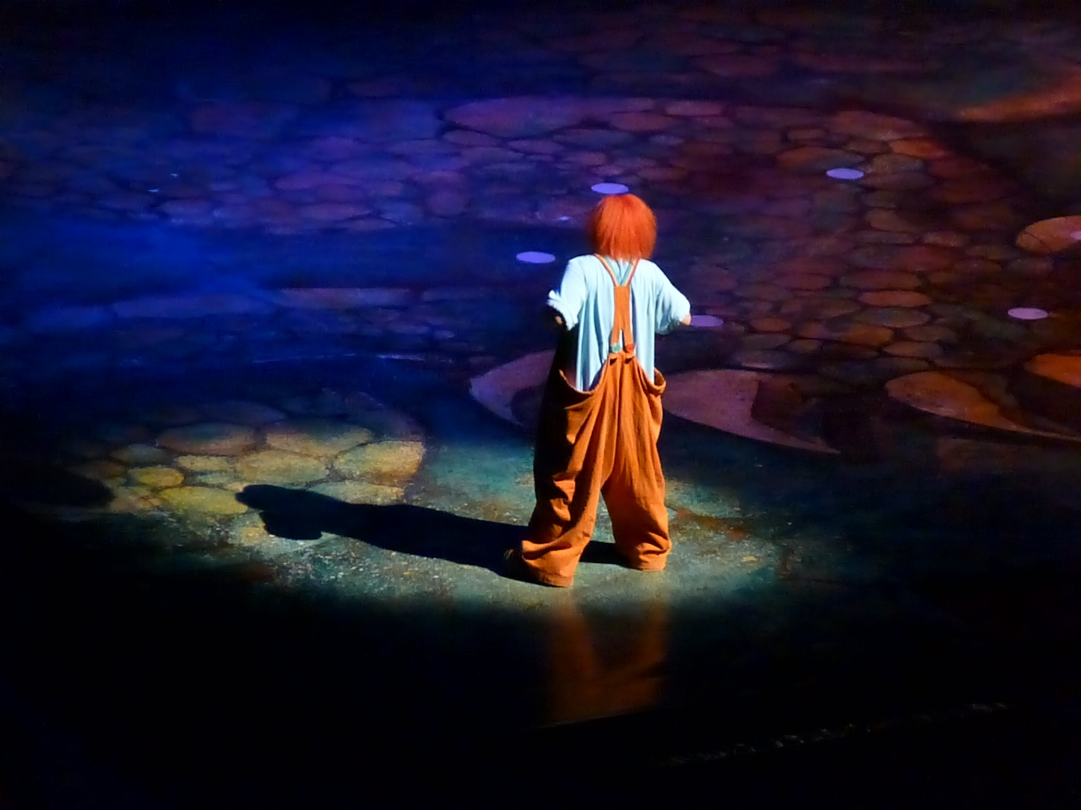
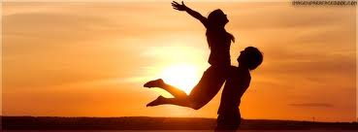



1.º de Agosto
DIA MUNDIAL
DE LA ALEGRIA
Serrat, Ana Belén
y Miguel Ríos
José Luis
Nino bravo

Slide 2
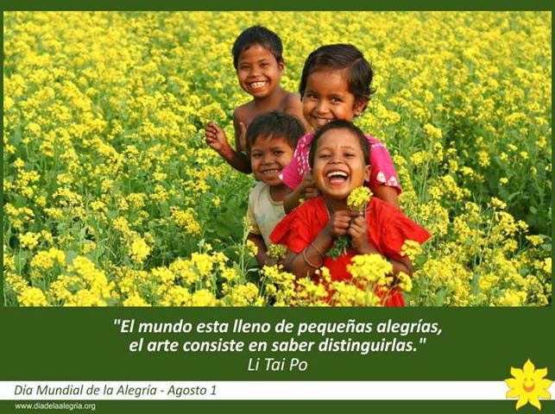
El mundo esta lleno de pequeñas
Alegrías, el arte consiste en saber distinguirlas

Slide 3


Alegría.
La palabra alegría deriva del latín alicer-alecris, que significa vivo y animado. Es una de las emociones básicas, junto con el miedo, la ira, el asco, la tristeza y la sorpresa.
Es un estado interior fresco y luminoso, generador de bienestar general, altos niveles de energía y una poderosa disposición. La alegría es una emoción, la acción constructiva, que puede ser percibida en toda persona, siendo así que quien la experimenta, la revela en su apariencia, lenguaje, decisiones y actos. La tristeza es la emoción contraria.
También se puede definir como el estado de ánimo más confortable por el cual se puede pasar, la tristeza es un factor importante, ya que sin ella no se podría sentir la alegría y según estudios médicos la alegría ayuda a el mejoramiento de la salud.
La alegría también para muchos se simboliza con el color cian o amarillo, es también se compara con optimismo o placer, porque si hay alegría hay placer y optimismo.

Slide 4
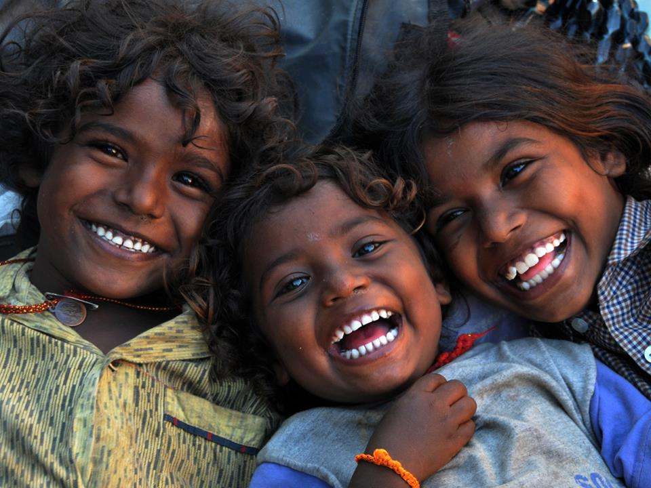
Me alegro con tu alegría.

Slide 5


Slide 6
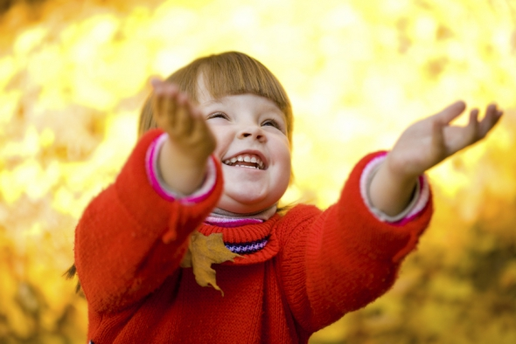
La mejor manera de demostrarle a la vida lo bien que la pasamos es una sonrisa.

Slide 7

Sonríe siempre para no dar a los que te odian el placer de verte triste y para dar a los que te aman el placer de ser feliz.

Slide 8
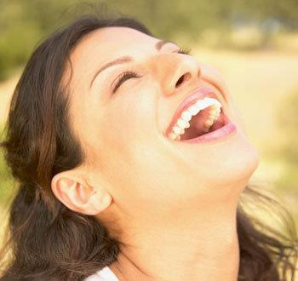
No dejes de sonreír nunca; ni tan siquiera cuando estés triste, porque nunca sabes quién se puede enamorar de tu sonrisa.

Slide 9
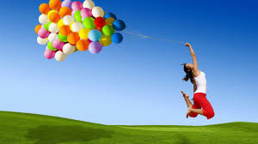
La verdadera alegría no se descubre en una sonrisa; la verdadera alegría se descubre en la mirada, ya que los ojos son las puertas del alma.

Slide 10
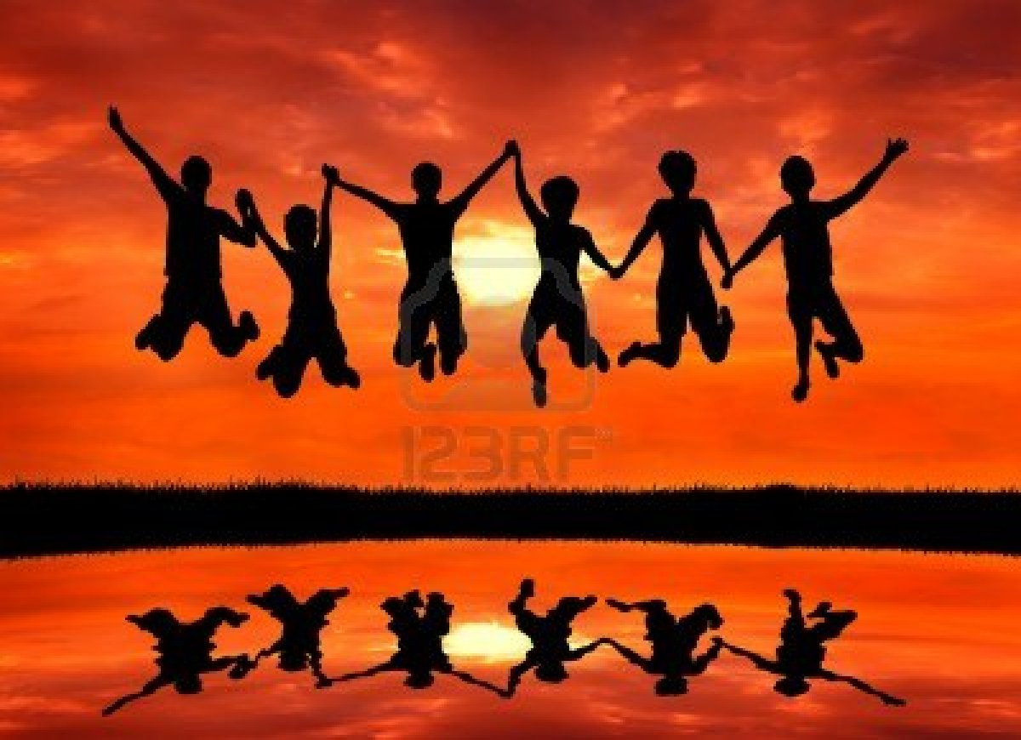
No hay día más perdido que aquél en el que no hemos reído.

Slide 11

Es mayor la alegría de dar que la de recibir...

Slide 12
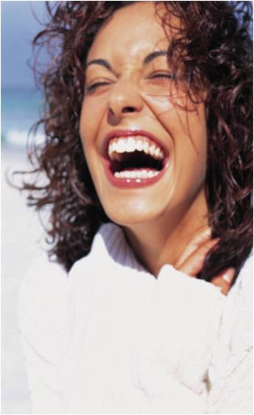
La alegría es la manera de demostrarle a la vida que no puede con nosotros y es la mejor manera de achicar a la tristeza.

Slide 13
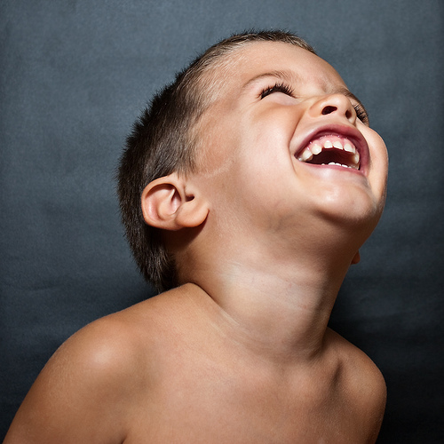
Muchas personas se pierdan las pequeñas alegrías esperando la gran felicidad.

Slide 14
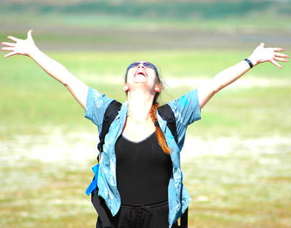
No se le conoce la alegría a una mujer hasta que no se la ve enamorada

Slide 15
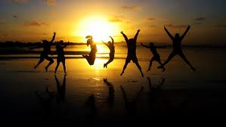
Cuando naciste, tú llorabas y todos a tu alrededor sonreían; vive tu vida de manera que cuando mueras, tú sonrías y todos a tu alrededor lloren.

Slide 16
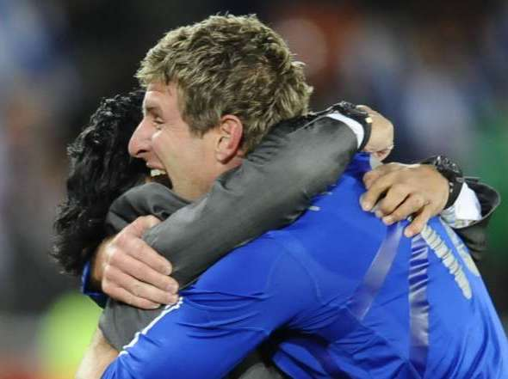
La sonrisa es el único virus que no hace daño al alma.

Slide 17

Vivir con alegría no puede menos que agregar vida a los años.

Slide 18
Cuándo las ganas de reír estén ausentes, recuerda uno de los mejores momentos de tu vida, y déjalo correr por las calles de tu mente...

Slide 19

Quien ríe último, ríe mejor.

Slide 20
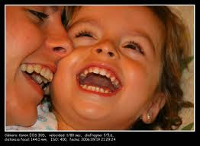
La alegría es el mayor placer de la vida. ¡Vive alegre!

Slide 21
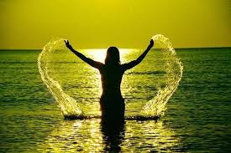
Sonríe siempre para no dar a los que te odian el placer de verte triste y para dar a los que te aman el placer de ser feliz.

Slide 22
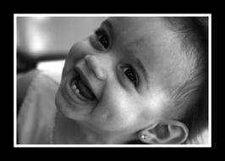
Sonríe, hoy comienza el resto de tu vida!

Slide 23
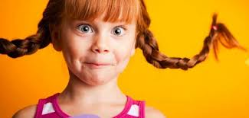
Una sonrisa alimenta el alma.

Slide 24
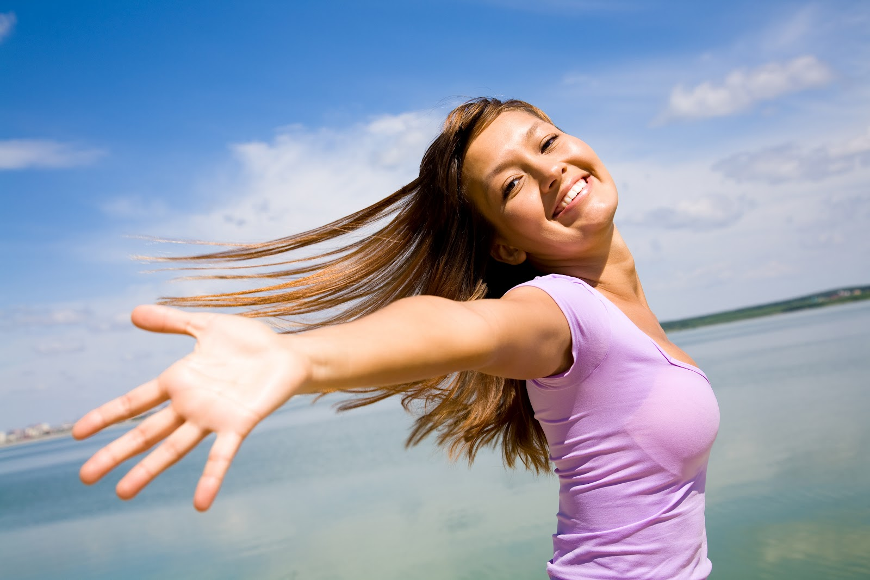
Ríe siempre que te lo pida el corazón,
pues no sabes si se terminará pronto esa alegría.

Slide 25
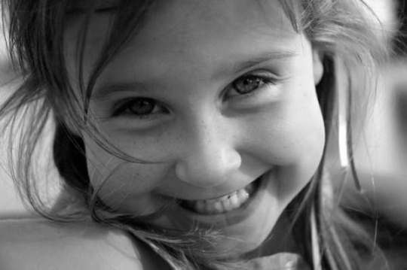
Ríe y el mundo reirá contigo, llora y sólo te mojarás la cara.

Slide 26
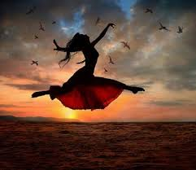
La sonrisa es el sol de cada día; no permitas que éste se nuble por tu cobardía...

Slide 27
La sonrisa y alegría es el mejor medicamento que existe sin receta médica.

Slide 28
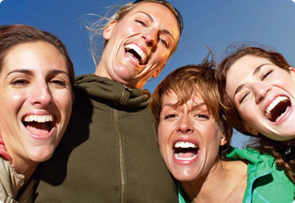
Una alegría compartida es doble alegría. Una pena compartida es media pena.

Slide 29
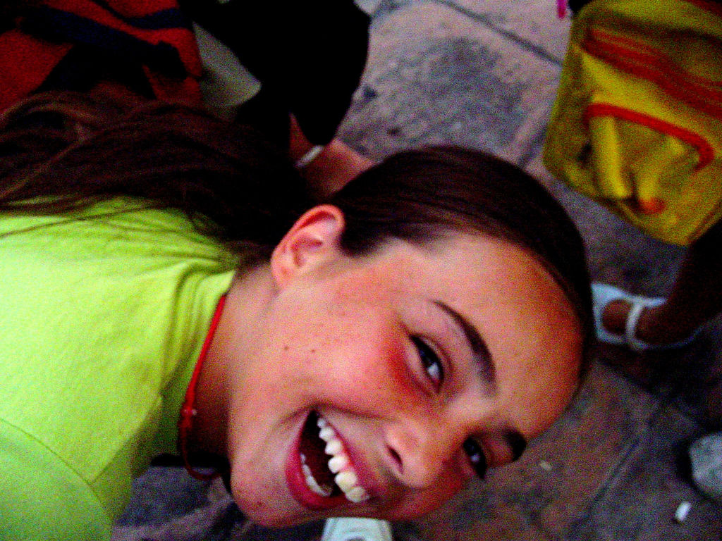
La sonrisa es la semilla que crece en el corazón y florece en los labios

Slide 30
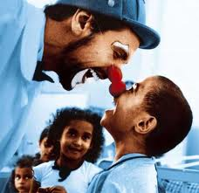
La alegría es uno de los objetivos de la vida.

Slide 31
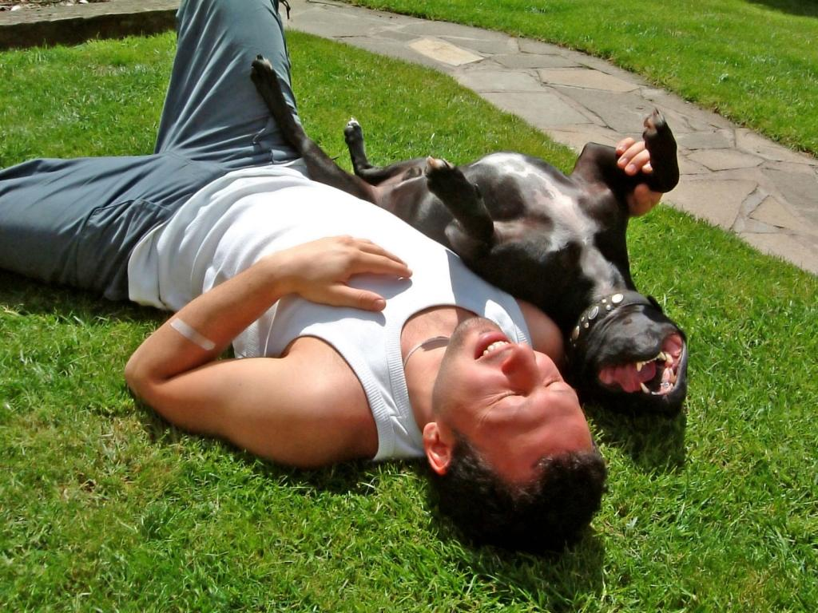
Dolor compartido, mitad del dolor. Alegría compartida, doble alegría

Slide 32
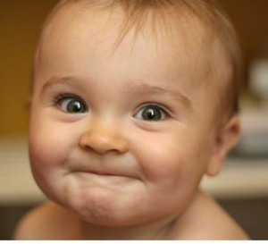
Vivir amando, amar sufriendo, sufrir callando y siempre sonriendo.

Slide 33
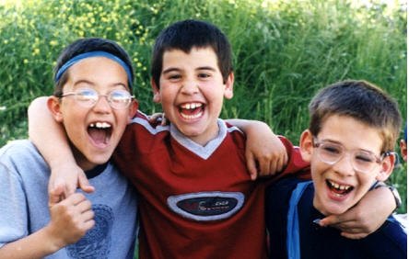
La alegría es lo más maravillosos de la vida, aunque a veces cuesta un poco.

Slide 34
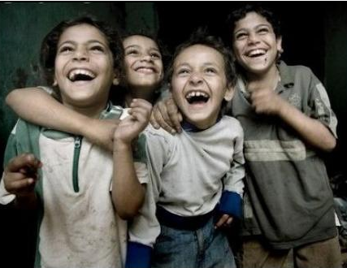
reírse de todo es de dulce ... no reírse de nada es de amargo

Slide 35
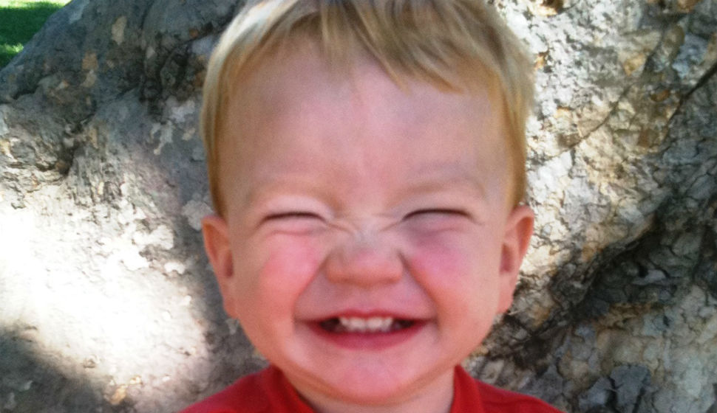
Más vale una sonrisa triste, que la tristeza de no poder sonreír

Slide 36

Un Abrazo
Que tengas un
Día muy ALEGRE
José Luis

Slide 37



Accede a la sección que desees desde aquí:
Propia Creación
De la Red
Dedicatorias | Fechas Especiales | Graciosos
Historia y Arte | Lugares | Musicales
Naturaleza y Ciencias | Política | Reflexión
Religiosos | Románticos | Salud
Dedicatorias | Fechas Especiales | Graciosos
Historia y Arte | Lugares | Musicales
Naturaleza y Ciencias | Política | Reflexión
Religiosos | Románticos | Salud
Si deseas recibir pps periódicamente en tu correo electrónico subscríbete aquí:

